Slide 1
第10章 Linux C编程

Slide 2
概述
gcc编译
gdb调试
make编译
Makefile自动生成技术
Autotools和make综合应用

Slide 3
概述
01

Slide 4
概述
编辑器
Vi、Vim、emacs、gedit等
编译器
gcc
调试器
gdb
项目管理器
make和makefile

Slide 5
gcc编译
02

Slide 6
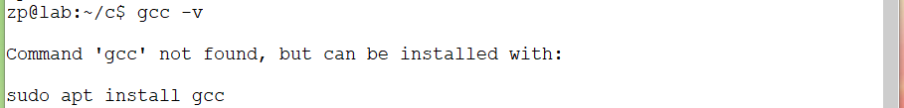
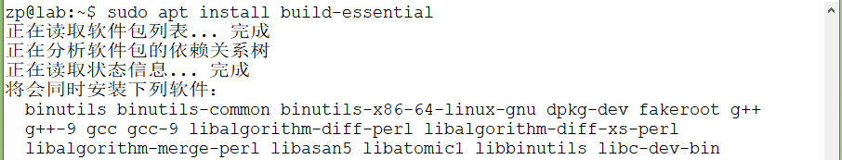
开发环境配置
gcc –v
sudo apt install build-essential

Slide 7
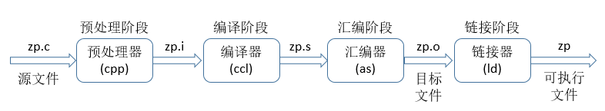
gcc命令基本用法
预处理阶段
gcc -E -o zp.i zp.c
编译阶段
gcc -S -o zp.s zp.c
汇编阶段
gcc -c -o zp.o zp.c
链接阶段
gcc -o zp zp.c
运行程序
./zp

Slide 8
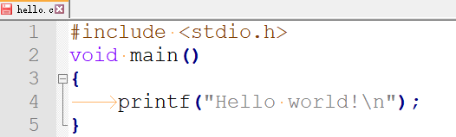
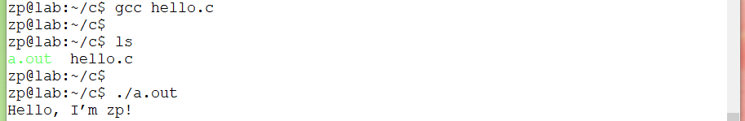
gcc使用实例
【实例10-3】最简单的gcc用法

Slide 9
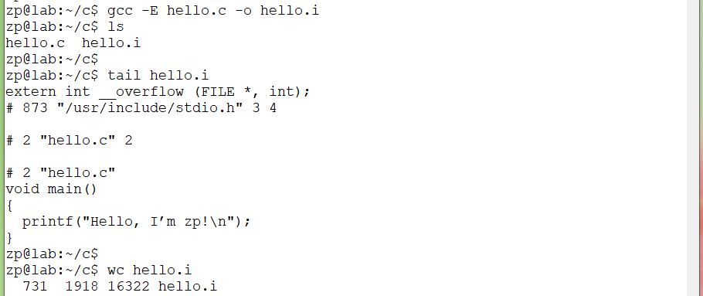
【实例10-4】gcc完整编译过程展示。
预处理过程
编译过程
汇编过程
链接过程

Slide 10
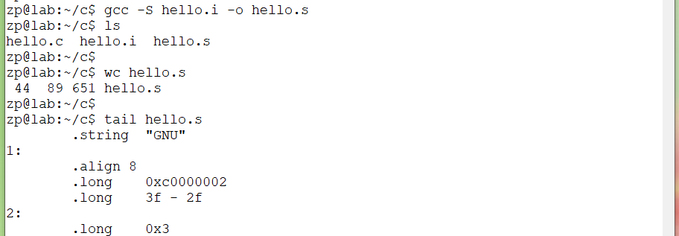
【实例10-4】gcc完整编译过程展示。
预处理过程
编译过程
汇编过程
链接过程

Slide 11
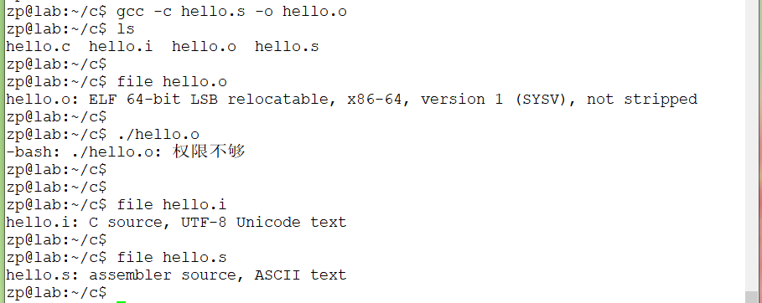
【实例10-4】gcc完整编译过程展示。
预处理过程
编译过程
汇编过程
链接过程

Slide 12
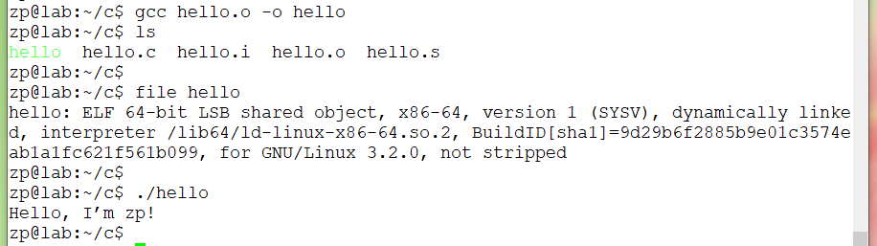
【实例10-4】gcc完整编译过程展示。
预处理过程
编译过程
汇编过程
链接过程

Slide 13
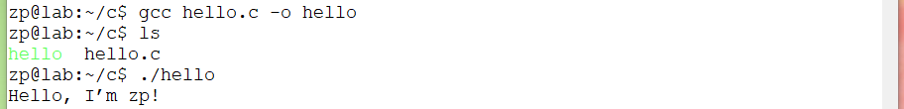
【实例10-5】最常用的gcc用法。

Slide 14
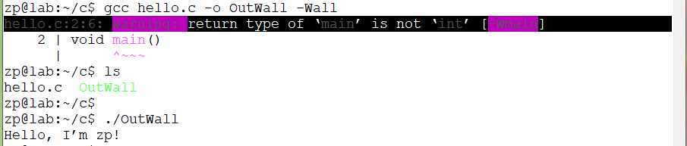
【实例10-6】其他gcc参数举例。

Slide 15
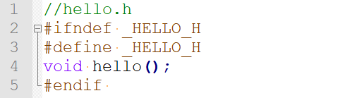
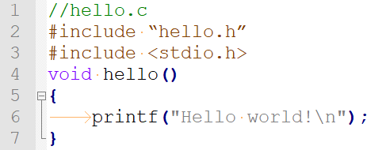
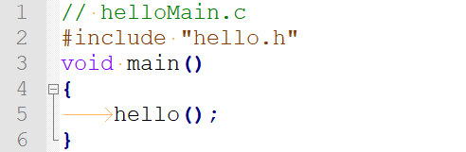
【实例10-7】编译包含多个源文件的项目。
源文件

Slide 16
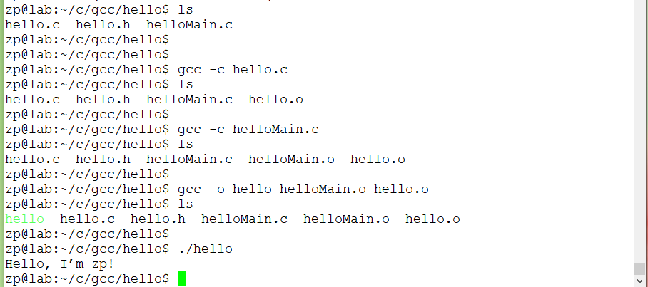
【实例10-7】编译包含多个源文件的项目。
方法一：分别编译

Slide 17
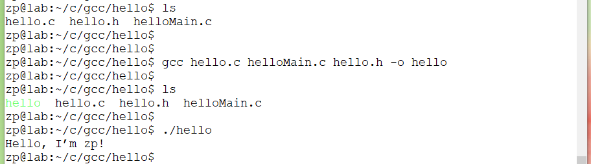
【实例10-7】编译包含多个源文件的项目。
方法二：多个文件一起编译。

Slide 18
gdb调试
03

Slide 19
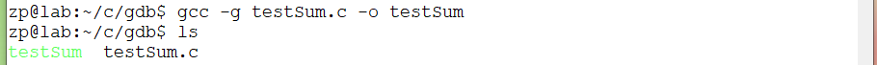
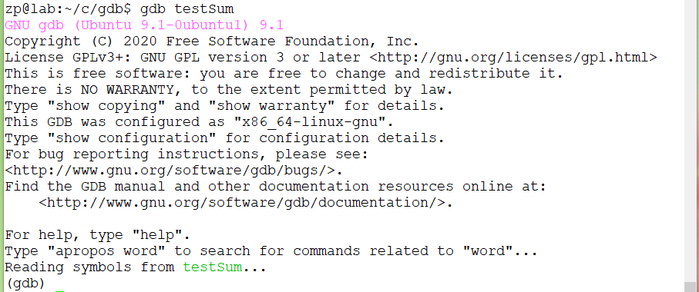
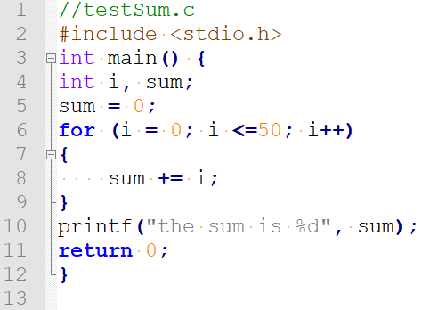
gdb使用实例
编写C语言源文件
使用gcc的–g选项编译文件
使用gdb启动此文件调试

Slide 20
常见gdb内部命令的使用
使用list 或l查看程序的源代码
使用run 运行此文件
使用break 7在程序的第7行设置一个断点
继续使用run查看设置断点后程序的运行情况
使用watch sum给sum变量设置一个监视点
使用step或者next可以单步执行程序
使用info b可以查看当前所有断点和观测点信息
使用d n 可以删除指定编号的断点

Slide 21
make编译
04

Slide 22
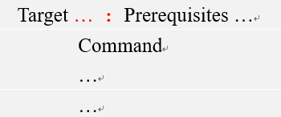
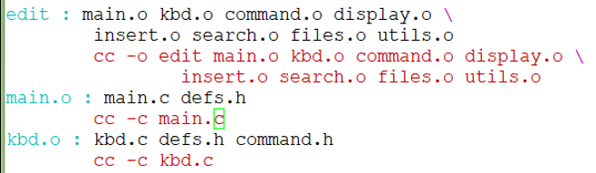
Makefile语法基础
Makefile文件通过一系列的规则来定义文件的依赖关系。
每条规则由Target（目标）、Prerequisites（先决条件）、Command（命令）三个部分组成。
Target目标文件依赖于Prerequisites中的文件，其生成规则定义在Command中。

Slide 23
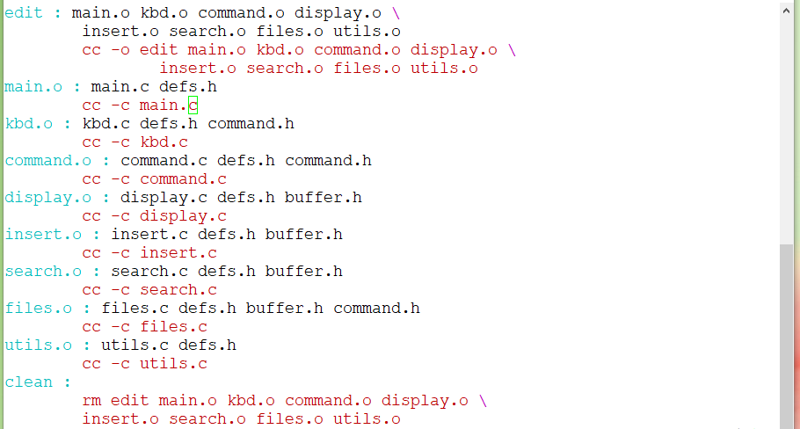
Makefile实例：基础版
Makefile实例
make编译的基本步骤

Slide 24
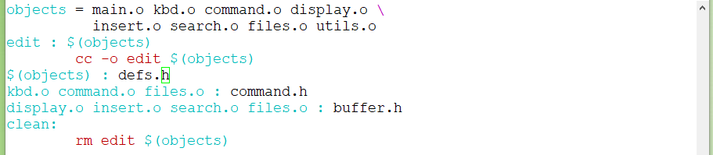
Makefile实例：进阶版

Slide 25
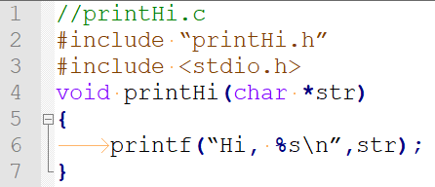
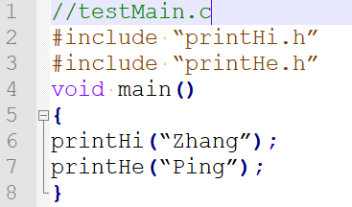
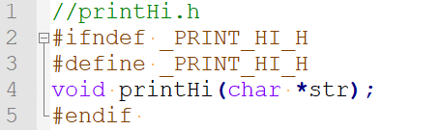
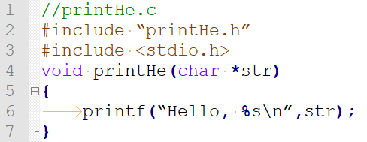
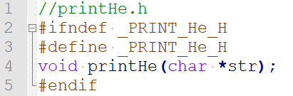
make综合实例

Slide 26
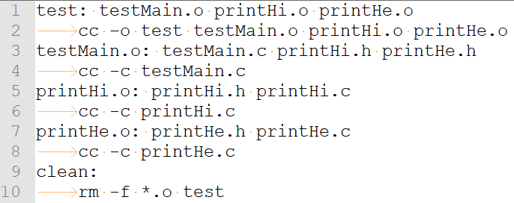
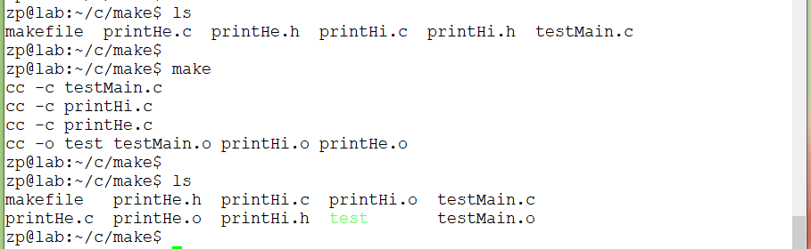
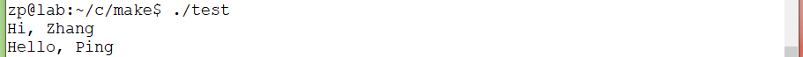
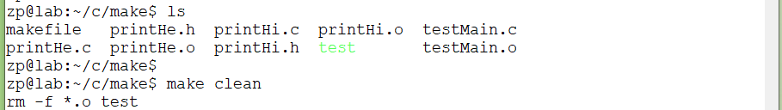
make综合实例（基础版）
基础版本的Makefile
进行make编译
运行可执行程序
测试make clean

Slide 27
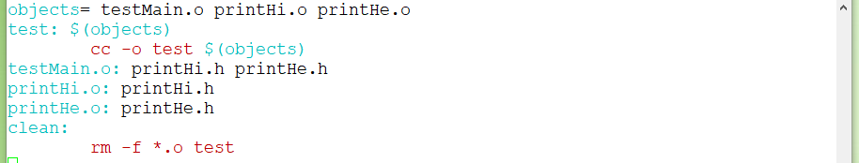
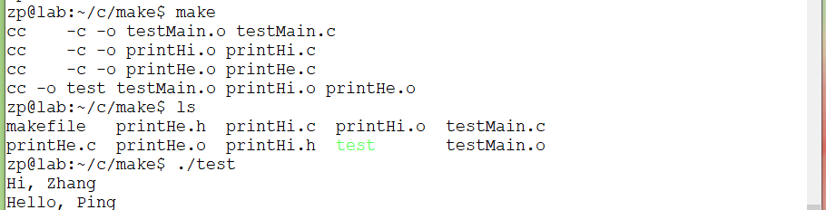
make综合实例（进阶版）
进阶版本Makefile
测试效果

Slide 28
Makefile自动生成技术
05

Slide 29
Autotools工具包括如下几个部分：
sudo apt install autoconf
autoscan：
用来扫描源代码目录生成configure.scan文件。
aclocal：
根据configure.in文件的内容，自动生成aclocal.m4文件。
autoconf：
在编译软件包前执行一系列测试，发现系统的特性，使源码可以去适应不同系统的差别，增强可移植性。
autoheader：
扫描configure.ac中的内容，并确定需要如何生成[config.h.in]。
automake：
根据[Makefile.am]自动构建[Makefile.in]的工具。极大地简化了描述软件包结构及追踪源码间依赖关系的过程。

Slide 30
Autotools运行的基本流程如下：
执行autoscan命令。
主要扫描工作目录，并生成configure.scan文件。
修改configure.scan为configure.ac文件，
并且修改配置内容。
执行aclocal命令，
扫描 configure.ac 文件生成 aclocal.m4文件。
执行autoheader命令，
生成 config.h.in 文件。
新增Makefile.am文件，
修改配置内容。
执行automake --add-missing命令。
该命令生成 Makefile.in 文件。
执行 ./congigure命令。
将Makefile.in命令生成Makefile文件。
执行make命令，生成可执行文件。

Slide 31
Autotools和make综合应用
06

Slide 32
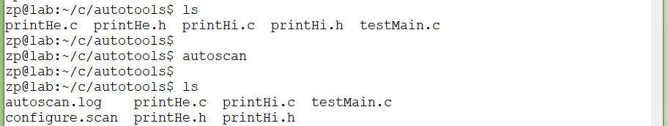
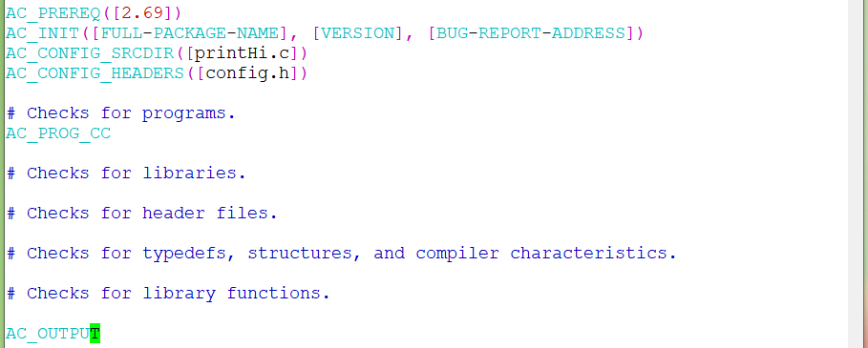
Autotools工具的使用
源代码与【实例10-11】完全一致
① 执行命令autoscan扫描目录生成configure.scan

Slide 33
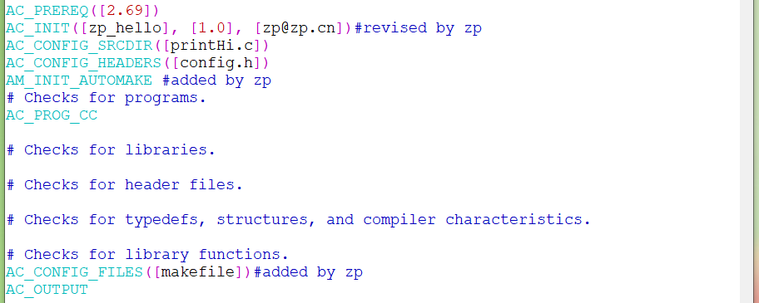
Autotools工具的使用
②将文件configure.scan重命名为configure.ac，然后再编辑修改这个配置文件。

Slide 34
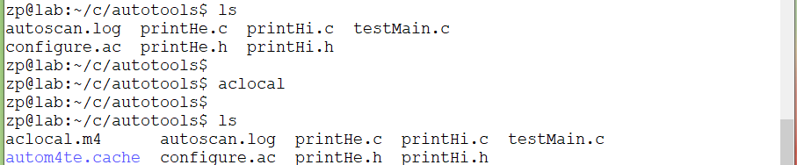
Autotools工具的使用
③执行aclocal命令，扫描configure.ac文件生成aclocal.m4

Slide 35
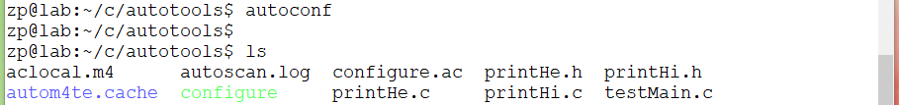
Autotools工具的使用
④在项目目录下执行autoconf命令，生成configure文件。

Slide 36
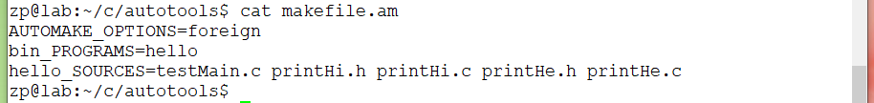
Autotools工具的使用
⑥创建makefile.am文件。
下一步中，automake工具将根据configure.in中的参数将makefile.am转换成Makefile.in文件。

Slide 37
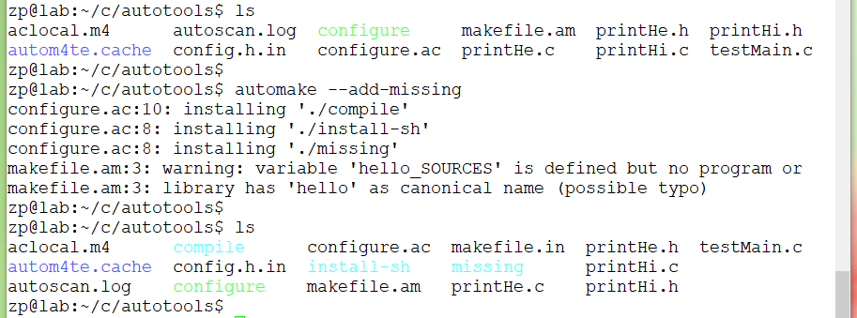
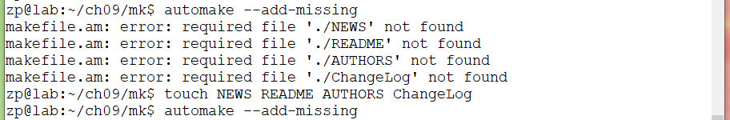
Autotools工具的使用
⑦执行automake命令生成makefile.in文件。
automake --add-missing

Slide 38
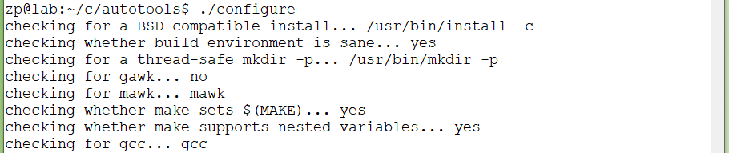
编译、安装和卸载项目
①在项目目录下执行./configure命令，基于makefile.in生成最终的Makefile文件。

Slide 39
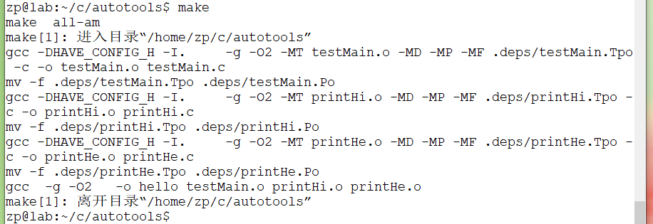
编译、安装和卸载项目
②在项目目录下执行make命令，基于makefile文件编译源代码文件并生成可执行文件。

Slide 40
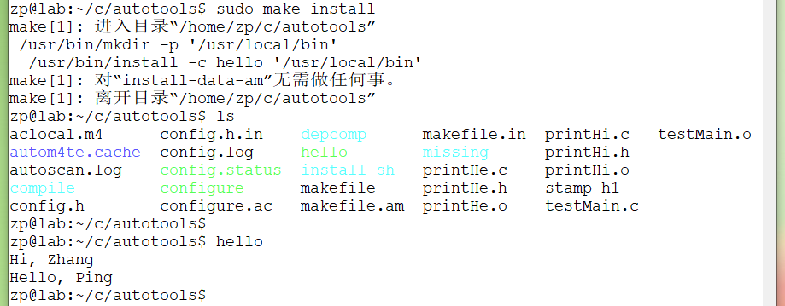
编译、安装和卸载项目
③在项目目录下执行make install命令将编译后的软件包安装到系统中。

Slide 41
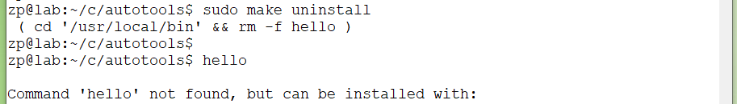
编译、安装和卸载项目
④使用make uninstall卸载。

Slide 42
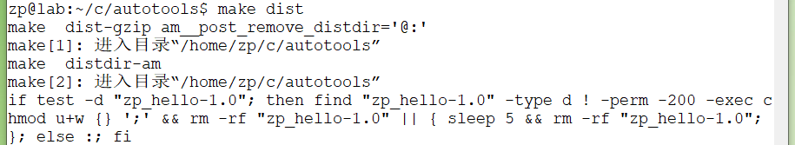
对外发布项目
打包成一个压缩文档zp_hello-1.0.tar.gz
zp@lab:~/c/autotools$ make dist
zp@lab:~/c/autotools$ ls
下载安装
tar -xzvf zp_hello-1.0.tar.gz
tar -xjvf zp_hello-1.0.tar.bz2

